Slide 1


bute.energy
Parc Ynni Esgair Galed
Grŵp Cyswllt Cymunedol
Telerau Cyfeirio v2
Hydref 2025

Slide 2


Grŵp Cyswllt Cymunedol Esgair Galed - Trosolwg
Prif pwrpas y grŵp yw hwyluso deialog dwyochrog rhwng Bute Energy a chymunedau lleol cyfagos, sefydliadau a rhanddeiliaid sydd â diddordeb yn y datblygu'r fferm wynt a gynhelir.
Bydd y grŵp yn ddibartisan: nid yw'n fforwm lle ceir cefnogaeth nac yn llwyfan i'r rhai a all ddewis gwrthwynebu'r datblygiad.
Bydd unigolion a sefydliadau sydd am gefnogi neu wrthwynebu'r cynnig yn gallu gwneud hyn drwy'r broses cynllunio ac nid drwy'r grŵp.
Diffinnir y gymuned leol fel y rhai sy'n byw neu'n gweithio yn agos at Barc Ynni Esgair Galed a gynhelir.

Slide 3
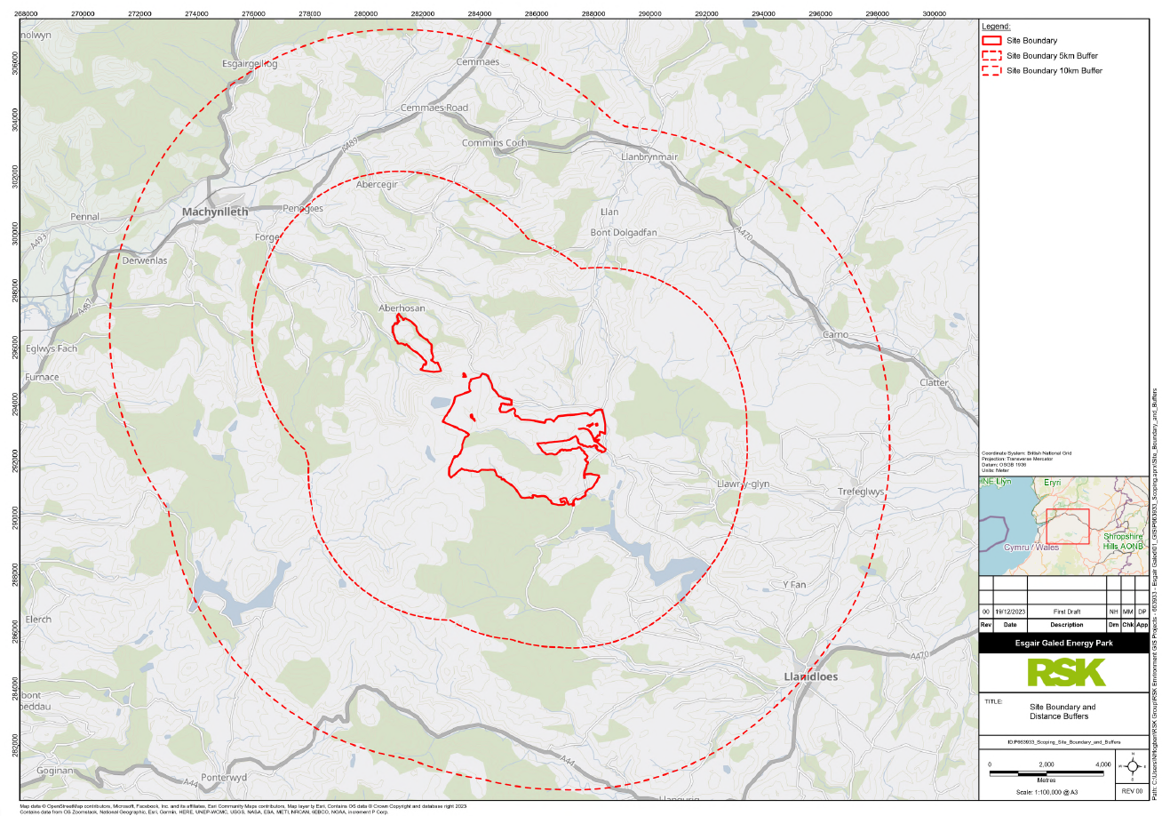
Telerau Cyfeirio Grŵp Cyswllt Cymunedol Esgair Galed
Bydd cynrychiolwyr yn cael eu chwilio o ystod eang o sefydliadau lleol gan gynnwys Cynghorau Cymuned, Cynghorau Sirol a sefydliadau sy'n cynrychioli sectorau megis addysg, chwaraeon, crefydd, twristiaeth, amgylchedd, ffermio a chelfyddyd, pobl ifanc a iechyd.
Bydd y Grŵp Cyswllt Cymunedol yn eistedd ochr yn ochr â'n hymgysylltiad parhaus â chynghorau lleol a chynghorwyr a chynrychiolwyr gwleidyddol eraill.

Slide 4
Telerau Cyfeirio Grŵp Cyswllt Cymunedol Esgair Galed
Amcanion y Grŵp Cyswllt Cymunedol
Caniatáu sianel cyfathrebu rhwng cynrychiolwyr Bute Energy a'r gymuned leol
Darparu fforwm ar gyfer trafodaeth a chyfnewid gwybodaeth
Derbyn diweddariadau ar y broses gynllunio a hysbysu'r rhaglen ymgynghori cyhoeddus.
Derbyn gwybodaeth ar y pecyn buddsoddi cymunedol
Hysbysu'r dull mapio cymunedol a ddefnyddir i nodi blaenoriaethau'r gymuned

Slide 5
Telerau Cyfeirio Grŵp Cyswllt Cymunedol Esgair Galed
2. Aelodaeth y Grŵp Cyswllt Cymunedol
Er mwyn cadw maint y Grŵp Cyswllt Cymunedol yn hylaw, bydd aelodau sefydlu'r Grŵp Cyswllt Cymunedol yn seiliedig ar gynrychiolwyr etholedig lleol, grwpiau cymunedol lleol a chynrychiolwyr o Bute Energy.
Bydd aelodaeth a cheisiadau i ymuno yn eitem safonol ar yr agenda ar gyfer pob cyfarfod o'r Grŵp Cyswllt Cymunedol.
Mae aelodaeth o’r grŵp yn gysylltiedig â grŵp / sefydliad.
Dylai pob grŵp / sefydliad enwebu prif bwynt cyswllt.
Gall pob grŵp / sefydliad anfon un cynrychiolydd yn unig i bob cyfarfod.
Gall pob grŵp / sefydliad anfon unrhyw aelod i gynrychioli'r grŵp yn y GCC – nid oes rhaid i'r pwynt cyswllt enwebedig fynychu pob cyfarfod.
Bydd absenoldeb gan sefydliad sy'n aelod am dri chyfarfod yn olynol yn cael ei drafod gan aelodau eraill y Grŵp a bydd llythyr atynt yn hysbysu y bydd absenoldeb parhaus yn arwain at eu haelodaeth yn cael ei thynnu'n ôl.

Slide 6
Telerau Cyfeirio Grŵp Cyswllt Cymunedol Esgair Galed
3. Cadeirydd y Grŵp Cyswllt Cymunedol
Rôl y Cadeirydd yw cadeirio'r cyfarfod mewn ffordd diduedd a chynhwysol a sicrhau bod ei fusnes yn cael ei gynnal yn briodol, yn unol â'r cylch gorchwyl.
Nid oes gan y cadeirydd unrhyw bwerau penderfynu.
Bydd y Cadeirydd yn arwain trafodaeth y grŵp drwy agenda pob cyfarfod, yn sicrhau bod pob aelod yn cymryd rhan lawn ac yn cael eu hannog i gyfrannu at drafodaethau a phenderfyniadau yn y GCC, ac yn sicrhau bod egwyddorion cyfle cyfartal a gwerthfawrogi amrywiaeth yn cael eu cymhwyso.
Bydd Thirty4/7 Communications yn darparu cefnogaeth weinyddol, gan sicrhau bod cyfarfodydd yn cael eu cynllunio a'u rhedeg yn effeithiol, a sicrhau bod gwahoddiadau, agendâu a chofnodion cyfarfodydd yn cael eu dosbarthu'n briodol.
Penderfynodd y grŵp y gallai Thirty4/7 Communications / Rheolwr Prosiect Esgair Galed gadeirio'r grŵp, er mwyn caniatáu i bob aelod gyfrannu'n llawn at drafodaethau.

Slide 7
Telerau Cyfeirio Grŵp Cyswllt Cymunedol Esgair Galed
4. Cyfarfodydd y Grŵp Cyswllt Cymunedol
Bydd y Grŵp Cyswllt Cymunedol yn penderfynu ble hoffi'r cynnal y cyfarfodydd.
Cynhelir cyfarfodydd bob chwarter, er bod gan y Grŵp y pŵer i alw cyfarfodydd eithriadol trwy roi o leiaf deg diwrnod gwaith o rybudd.
Bydd agendâu ar gyfer cyfarfodydd yn cael eu trafod ym mhob cyfarfod a rhaid iddynt gydymffurfio â'r cylch gorchwyl.
Mae gan bob aelod o'r Grŵp yr hawl i awgrymu eitemau ar gyfer agendau'r cyfarfod.
Bydd agendâu cyfarfodydd yn cael eu dosbarthu gan Thirty4/7 Communications bythefnos cyn cyfarfodydd. Bydd cofnodion yn cael eu dosbarthu o fewn pythefnos ar ôl pob cyfarfod ar gyfer sylwadau. Bydd cofnodion terfynol yn cael eu rhannu ar wefan y prosiect yn ddwyieithog o fewn 4 wythnos i'r cyfarfod.

Slide 8
Telerau Cyfeirio Grŵp Cyswllt Cymunedol Esgair Galed
4. Cyfarfodydd Grŵp Cyswllt Cymunedol
Eitemau Sefydlog ar yr Agenda:
Croeso a chyflwyniadau
Ymddiheiriadau
Materion sy'n codi
Aelodaeth y Grŵp Cyswllt Cymunedol
Diweddariadau prosiect Esgair Galed
Unrhyw busnes arall
Dyddiad ac amser y cyfarfod nesaf

Slide 9
Telerau Cyfeirio Grŵp Cyswllt Cymunedol Esgair Galed
5. Cod Ymddygiad y Grŵp Cyswllt Cymunedol
Disgwylir i bob aelod o’r Grŵp Cyswllt Cymunedol i lofnodi cod ymddygiad i sicrhau bod y grŵp yn cael ei redeg mewn modd trefnus a phroffesiynol, lle mae aelodau’n parchu barn eraill ac yn gallu mynegi eu hunain heb ofn na bygythiad o’u barn yn ymddangos yn y cyfryngau.
Mae trafodaeth agored a chynhwysol yn hanfodol er mwyn i'r grŵp gweithredu'n effeithiol ac ni fydd ymddygiad aflonyddgar yn cael ei oddef.
Os bydd aelodau'n torri'r cod ymddygiad, bydd y Cadeirydd yn rhoi rhybudd ac os bydd ymddygiad o'r fath yn parhau, mae gan y Cadeirydd yr hawl i'w gwahardd o'r cyfarfod. Yna bydd y Grŵp Cyswllt Cymunedol yn pleidleisio a yw'n waharddiad dros dro neu'n barhaol.

Slide 10
Telerau Cyfeirio Grŵp Cyswllt Cymunedol Esgair Galed
6. Gwybodaeth a Gwelededd
Bydd arweinwyr cynghorau, MSau ac Aelodau Senedd yn cael eu cadw’n ymwybodol o gynnydd y Grŵp Cyswllt Cymunedol (drwy ddosbarthiad munudau y cyfarfodydd a gwybodaeth cysylltiedig), gan fod galw am ymrwymiad yn y grwp gan y rhai sy’n gweithredu ar lefel fwy lleol, fel Cynghorwyr Ward a Chynghorau Cymuned.
Bydd unigolion yn gallu monitro cynnydd y Grŵp trwy wefan y prosiect a byddant yn cael eu gwahodd i wneud cynrychiolaethau i’r Grŵp drwy Gadeirydd y Grŵp, mecanwaith adborth ar-lein y wefan neu drwy aelod arall o’r Grŵp.
Bydd agenda a chofnodion hefyd ar gael ar wefan y prosiect.

Slide 11
Telerau Cyfeirio Grŵp Cyswllt Cymunedol Esgair Galed
7. Aelodaeth y Grŵp Cyswllt Cymunedol
Grŵp / sefydliad a gynrychiolwyd | Unigolyn / dirprwy enwebedig
Cyngor Sir | Cyng Elwyn Vaughan
Cyngor Sir | Cyng Gary Mitchell
Cyngor Sir | Cyng Glyn Preston
Amddiffyn Glaslyn & Hafren | Maya Bimson / Sali-Ann Preston
Tirfeddianwr Esgair Galed | Endaf Meddins / Meilir Jones
Cyngor Cymuned Trefeglwys | Cyng Derek Pugh / Cyng Edward Pugh
Cyngor Cymuned Llanbrynmair | Cyng Richard Ashton / Cyng Bryn Jones
Cyngor Cymuned Glantwymyn
Cyngor Cymuned Cadfarch | Elen Williams
Cyngor Cymuned Blaenrheidol
Llanidloes – Heb Cyngor Cymuned
Cyngor Cymuned Llangurig
Cyngor Cymuned Carno
Clywedog Community Association | Paul Buckley
Llwynygog Coperative | Barbara Richter
Twristiaeth lleol | Sarah Hackshall
Yddiriedolaeth Natur Maldwyn | Carla Evans

